Slide 1


WolfAgents：融合 LLM 与 Vue 的多 Agent 狼人杀对战平台
第一次课程实践汇报
小组成员：陈顾漪、吴雅卓、王捷
Notes:
大家好，欢迎来到我们的项目汇报。今天，我们将向大家展示我们的大三软件项目管理课程的成果——WolfMind，一个基于多智能体技术的狼人杀AI游戏。

Slide 2




项目背景与动机
社恐友好
电子斗蛐蛐
技术探索
为不喜欢开麦社交的玩家提供AI对手，无需语音交流即可享受游戏乐趣。
观看AI智能体之间的策略博弈，体验“电子斗蛐蛐”的独特快感。
探索多智能体系统在复杂策略游戏中的应用与挑战，验证LLM博弈能力。
Notes:
我们为什么要做这个项目呢？首先，我们观察到很多玩家因为社恐等原因，不太愿意在狼人杀中开麦交流，所以我们希望提供一个AI对手，让他们也能享受游戏。其次，我们也想做一个“电子斗蛐蛐”的平台，让大家能看到AI之间的精彩博弈。当然，最重要的是，这是一次非常有价值的技术探索，让我们深入研究多智能体系统在复杂策略游戏中的应用。

Slide 3
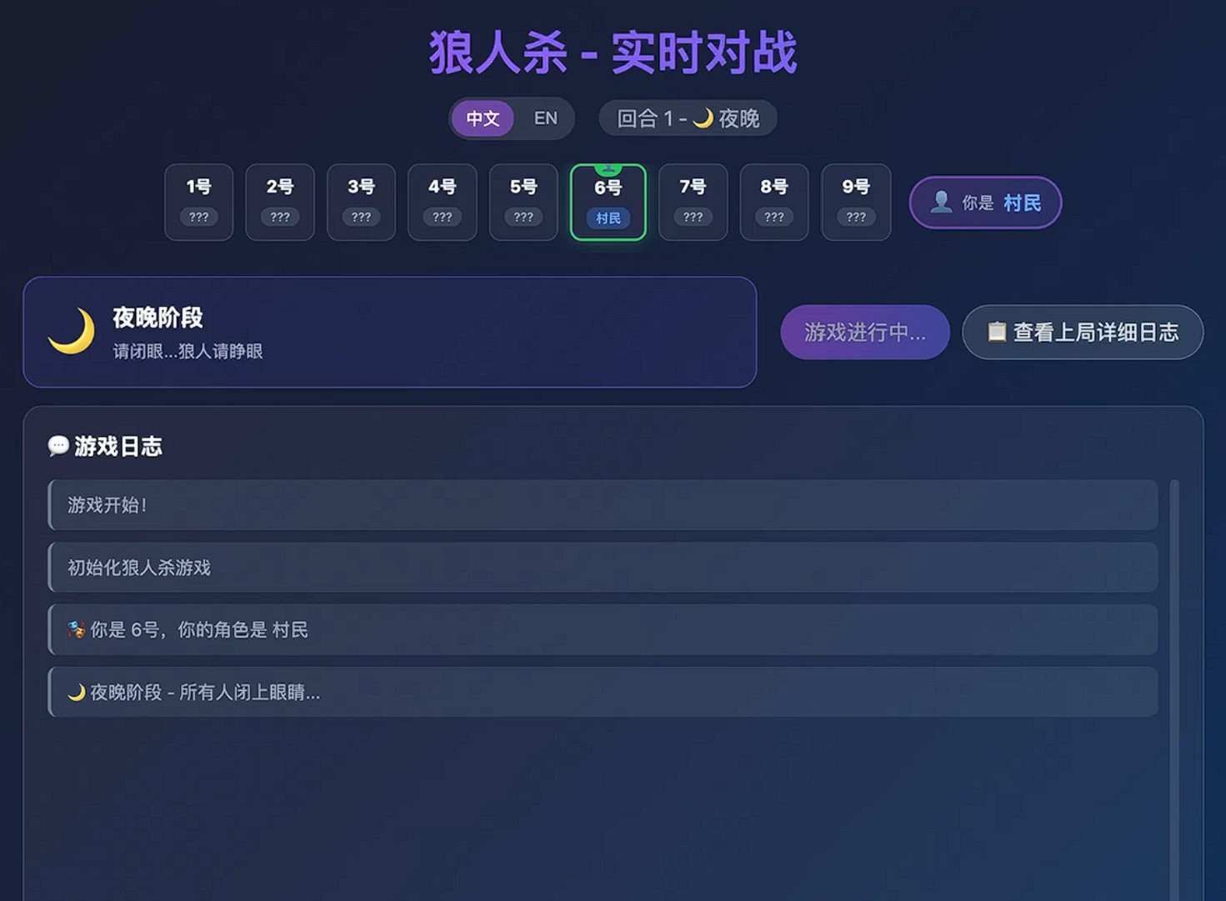
核心玩法
玩家构成：1+8混合博弈
一名人类玩家
8个ai agent
游戏流程：
人类玩家选择角色，ai扮演剩余角色
夜晚行动 -> 白天讨论 -> 投票出局
循环直至分出胜负
游戏过程中，可以实时查看对局日志
游戏结束后，生成基于日志的深度数据分析
Notes:
我们做的是一个基于大语言模型（LLM）和多智能体框架 AgentScope 构建的狼人杀游戏系统。开局由人类玩家选择一个角色，其他玩家由ai agent担任，开展游戏。通过自然语言进行推理、讨论、投票，进行人类与ai的策略博弈和社交推理，并提供 Web 控制台用于启动/停止游戏与实时查看对局日志。

Slide 4




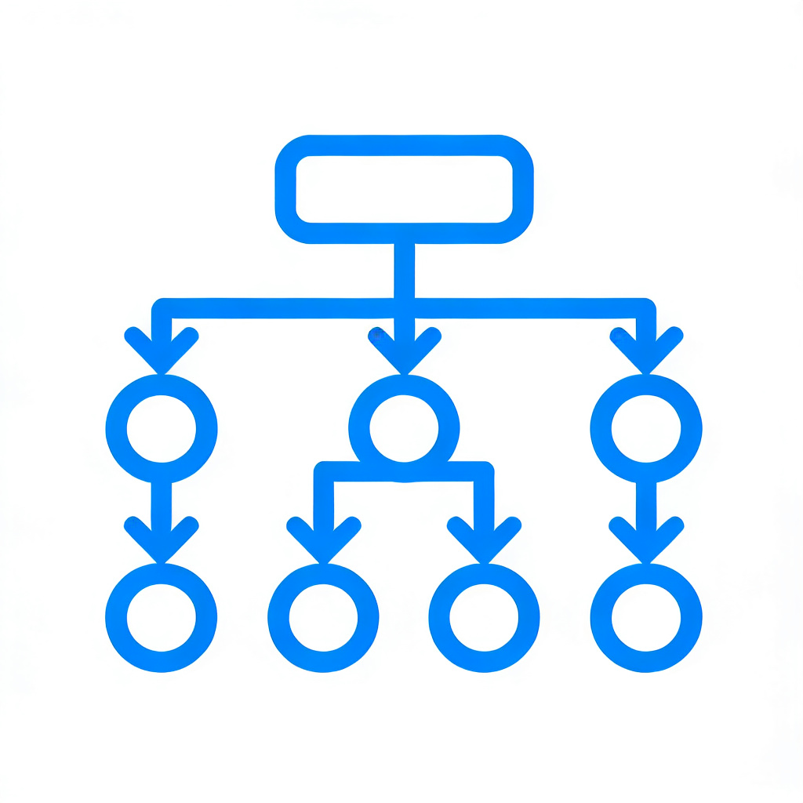

核心技术难点
多Agent协作与对抗
信息隔离
复杂对话理解
流程控制
人机交互
多个AI智能体需根据角色自主决策，狼人协作，好人对抗，模拟真实博弈。
严格维护游戏信息不对称，保护私密查验结果，确保策略公平性。
AI需理解发言并提取信息，进行逻辑推理、欺骗伪装与话术博弈。
精准模拟完整游戏流程，涵盖夜晚行动、白天发言及投票环节。
提供直观Web界面，支持真人玩家无缝加入，与AI智能体实时互动。
Notes:
在项目开发过程中，我们遇到了几个核心的技术难点。首先是如何让9个AI智能体自主协作或对抗。其次，狼人杀的核心在于信息不对称，我们必须严格做好信息隔离。第三，AI需要理解复杂的自然语言对话，这对LLM的能力是个考验。第四，我们需要精准控制整个游戏流程。最后，还要实现流畅的人机交互界面。这些都是我们需要解决的关键问题。

Slide 5









系统架构与流程
核心技术栈
系统架构流程
AgentScope & LLM
多智能体框架与AI大脑驱动
前端交互
WebSocket通信
游戏引擎核心
FastAPI
高性能异步后端API构建
AI智能体管理
全流程日志记录
Vue3
现代化响应式前端界面
Python
核心业务逻辑实现语言
采用前后端分离架构，通过实时通信保障低延迟交互，后端引擎统一调度AI与游戏逻辑。
Notes:
这是我们的系统架构和技术栈。我们采用了前后端分离的设计，前端基于Vue3，后端使用FastAPI。核心的多智能体逻辑由AgentScope框架和LLM模型驱动。这张流程图清晰地展示了从用户交互到游戏核心逻辑，再到数据分析的整个过程。

Slide 6



总结与展望
项目核心
未来展望
基于LLM的多Agent狼人杀游戏，支持人机对战和纯AI对战模式，具备完整的游戏流程、角色系统和数据分析能力。
我们计划进一步优化AI的策略水平，提升Web界面的交互体验，提高前端的美化程度，并探索AI玩家通过自我对弈进行学习和进化的可能性。
感谢大家的聆听与支持
Notes:
最后，总结一下我们的项目成果：我们成功构建了一个功能完整的AI狼人杀游戏。展望未来，我们希望能让AI变得更聪明，玩法更多样，并探索AI自我学习的可能性。我们的汇报到此结束，感谢大家的聆听！

